Slide 1
轭铁工作进展
2024年6月17日
夏商

Slide 2
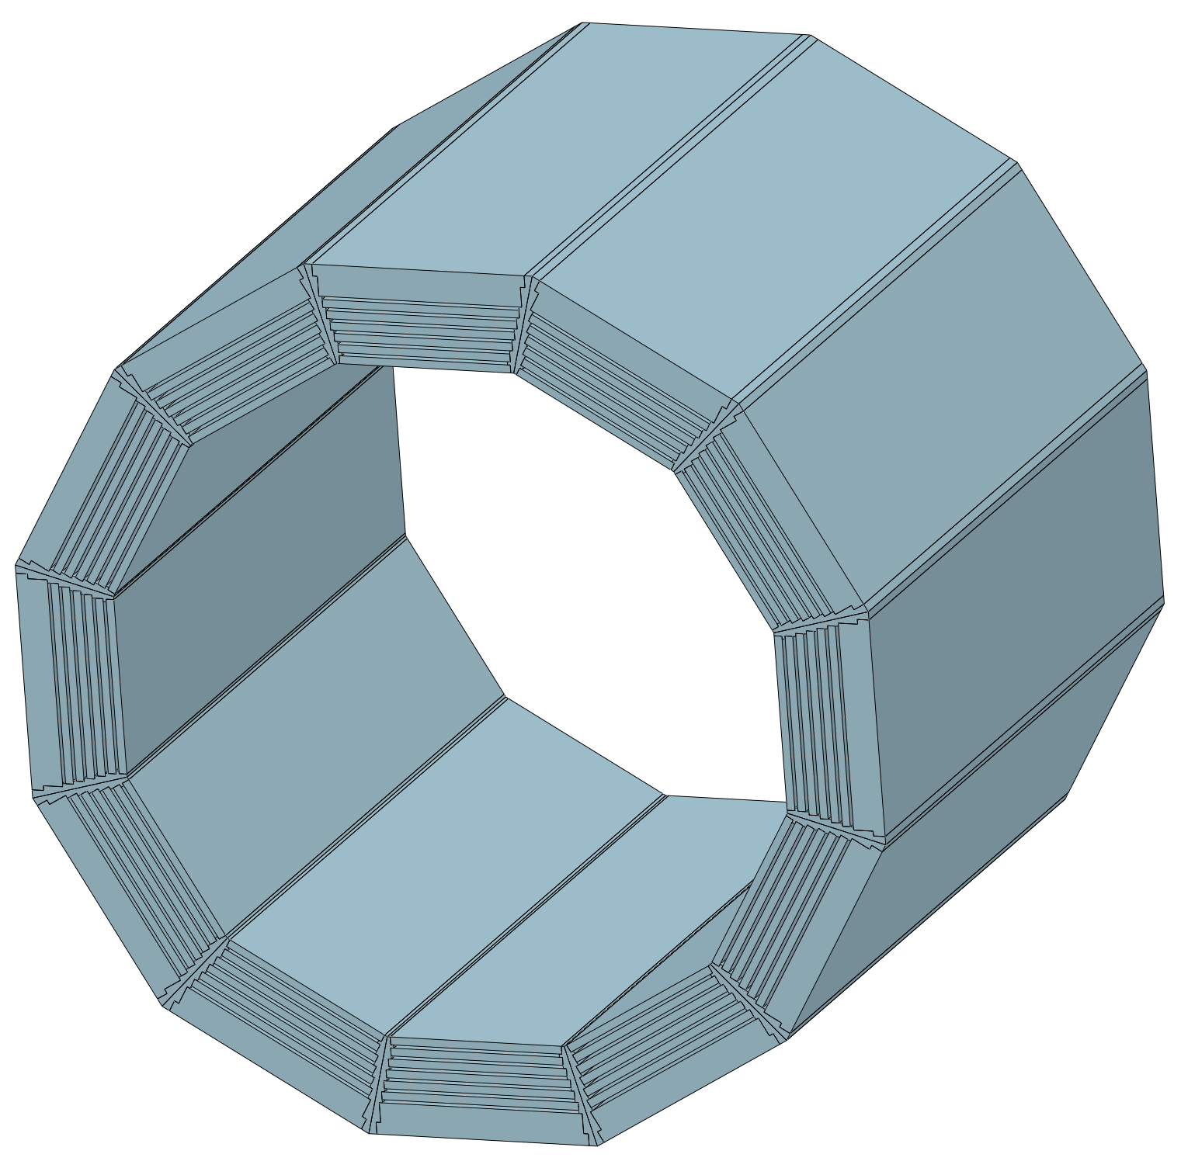
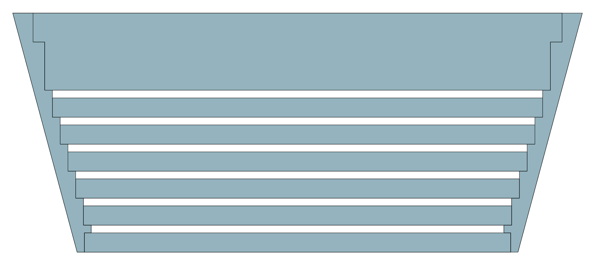
1. 超导磁体以及轭铁部分的尺寸已定；
模型参数：
桶轭：对称式结构
安装方式：模块化安装
桶轭长度：9150mm
桶轭厚度：1240mm
桶轭内对边尺寸：8490mm
桶轭外对边尺寸：10970mm
桶轭与端轭的间隙：60mm
模块μ子探测器安装间隙：40mm
模块层板厚度：从内到外分别为100mm、100mm、100mm、100mm、100mm、100mm、400mm(150mm)
模块层板宽度：
2200mm、2210mm、22900mm、2370mm、2450mm、2530mm、2610mm(2730mm)
桶轭重量：2320t

Slide 3
2. 桶部轭铁自重模拟计算；
自重变形 | 无立柱 | 有立柱
对称式结构 （1240mm厚度） | 3.0141mm | 1.1602mm
结论：增加立柱来安装桶部轭铁，可以减小桶轭铁的自重变形量；后续需要详细研究。

Slide 4
3. 桶部轭铁自重+电磁力耦合计算；
自重+电磁力 | 无立柱 | 有立柱
对称式结构 （1240mm厚度） | 4.144mm | 1.9214mm

Slide 5
4. 端部轭铁设计；
模型参数：
端轭：对半开合结构
端轭厚度：1240mm
端轭外对边尺寸：10970mm
端轭与桶轭的间隙：60mm
模块μ子探测器安装间隙：40mm
端轭层板厚度：从内到外分别为100mm、100mm、100mm、100mm、100mm、100mm、400mm
单个端轭重量：784t

Slide 6
4. 端部轭铁设计；
𝜇子探测器：6层(轴向)
4单元(周向)

Slide 7
4. 下一步计划；
1.桶部轭铁的磁体阀箱的结构设计；
2.端部轭铁的设计讨论
3.端部初步模拟计算；

